Slide 1


උත්පත්ති සිට එස්තර් දක්වා
7
මැවිල්ල
අරාජික
පළමු මිනිසා සහ ගැහැණිය
විනිශ්චයකාරයන්
පළමු පාපය
350
C
පළමු සුභාරංචිය
350
පළමු පවුල
(1000 B.C.)
පළමු මිනීමැරුම
රාජකීය
(1000 B.C.)
ජලගැල්ම\ දෙදුන්න
S - D - S
DC
කොත
••• බෙදීම•••
උතුර දකුණ
(2000 B.C.)
ආබ්‍රහම්
(2000 B.C.)
ඉශ්‍රායෙලයේ
යූදා
10 2
සමාජ විධි 3
C 7 S J
කැඳවීම
AC
අනගත්වක්තෘවරුන්
NC
L - S - B
20-J 20-R
I - I
200 350
J - E
අෂූර් බබිලොනිය
12
විප්‍රවාස
7 = 4 + 3
යොසෙප්
වසර 70
වහල්කම
කොටස් 3
430
වසර 100/ 50,000
පුද්ගලයින් 4 දෙනා
Z - E - N
(1500 B.C.)
මෝසෙස්
(1500 B.C.)
(500 B.C.)
නික්මයාම
S
S
නිහඬකාලය
සීනයි
M - C - C
කාදේශ් බාර්නියා
යේසුස්
40
40
දේශනා 5
LC
J
යොෂුවා
යෙරිකෝව
දේශය බෙදීම
01
2
Notes:
/// බයිබල් ලිපි ගොනුවේ මේ වන විට අප, මැවීම.....ශ්‍රේෂ්ඨ පුද්ගලයින් 4 දෙනා... බයිබලීය පොරොන්දු 4 සම්පූර්ණ වන සමාජ ක්‍රම 3 පිළිබඳ සාකච්ඡා කොට අවසන්ය. මීළඟට අප යොමු වන්නේ ඇත්ත වශයෙන්ම බයිබලයෙන් පිටත, නමුත් පරණ ගිවිසුම සහ අළුත් ගිවිසුම හා බොහෝ සෙයින් බැඳී ඇති සිදුවීම් කිහිපයක් වෙතය.
/// අප එය නිහඬ කාලය ලෙසට හඳුන්වමුව.

Slide 2
ආසන්න දින වකවානු:
ආබ්‍රහම් - යෝසෙප් ක්‍රි.පූ 2000
මෝසෙස් - යොෂුවා ක්‍රි.පූ 1500
අරාජික - රාජකීය ක්‍රි.පූ 1000
විප්‍රවාස - නිහඬකාලය ක්‍රි.පූ 500
02
Notes:
මෙම අවස්ථාවේදී, කාලරාමුව ක්‍රි.පූ 500 පවතී. අනාගත සිදුවීම් වලට අවැසි වේදිකාව සකසන මෙම කාලය ඉතිහාසයේ ඉතාමත් මනහර අවධියකි. තවත් සියවස් ගණනකින් ගැලවුම්කරුවාණන්ගේ පැමිණීම උදෙසා ලෝකය සූදානම් වෙමින් පවති. මෙහිදී සිදුවන සිදුවීම් මාර්ගය සාදනු ඇත්ද? ඔව් සත්‍යවශයෙන්ම පුදුමාකාර ලෙසට. එම සිදුවීම සියල්ල දිගහැරෙන ආකාරය ඉදිරියේදි බලාගන්න.

Slide 3
7
S
C 7 J
පරණ ගිවිසුම වසර 400ක් පමණ අලුත් ගිවිසුම
Handbook pg. 38-39
03
2
Notes:
බයිබලීය නිහඬ කාලය ලෙස හඳුන්වන කාලපරිච්ඡේදය මෙය වේ. C7SJ හී S අකුරින් මෙය හඳුනා ගැනේ.
/// පරණ ගිවිසුම සහ අලුත් ගිවිසුම අතර වසර 400ක පමණ අඩුව පුරවන මෙහිදී ඉතා වැදගත් සිදුවීම් සහ වෙනස්කම් රැසක් සිදුවිය.
/// මෙම කාලය තුල දෙවියන්වහන්සේ නව යමක් එළිදරව් කළ බවට රෙපරමාදු (ප්‍රොතෙස්තන්ත ) බයිබලයේ කිසිදු සටහනක් නොමැත. අලුත් ගිවිසුමේ මතෙව් සුභාරංචියට ළඟා වන තුරුම කිසිදු වාර්ථාවක් අපගේ බයිබලයේ නොමැත.

Slide 4
මලාකි සහ මතෙව් අතර
පරණ ගිවිසුම
මැවීම
ABRAHAM
ආබ්‍රහම්
ABRAHAM
යෝසෙප්
ABRAHAM
මෝසෙස්
යොෂුවා
අරාජික
රාජකීය
විප්‍රවාස
නිහඬ කාලය
යේසුස්
අලුත් ගිවිසුම
Handbook pg. 38-39
©2006 TBBMI
04
2
Notes:
බයිබල් ලිපිගොනුව තුළ "නිහඬකාලය" ලිපි ගොනුවට හිමි ස්ථානය මෙහිදී ඔබට දැකගත හැකිය. සාම්ප්‍රදායිකව බයිබලානුකූලව ගිවිසුම් අතර මෙම කාලය "නිහඬ කාලය" ලෙස හැඳින්වුවද ලෝක ඉතිහාසය නිහඬ එකක් නොවීය.
/// "නිහඬ කාලය" ලිපි ගොනුව බයිබලයේ, පරණ ගිවිසුම සහ ...
/// අලුත් ගිවිසුම අතර බෙදීම ඇතිකරනු ලබයි.

Slide 5
7
නිහඬ කාලය
ක්‍රි.පූ 500
ග්‍රීක් හී ඇලෙක්ස්
පරණ ගිවිසුම
S අලුත් ගිවිසුම
නිහඬකාලය
ග්‍රීක් හී ඇලෙක්ස්
Handbook pg. 38-39
05
1
Notes:
ක්‍රි.පූ 500 දී පමණ අප මෙම කථා කරනු ලබන නිහඬ කාලය තුළදී, බයිබලීය සිදුවීම් තේරුම්ගැනීමට අප දැනගත යුතු තීරණාත්මක මෙන්ම ඉතා වැදගත් සිදුවීම් දෙකක් සිදුවිය.
/// පළමුවෙන්ම ග්‍රීක් හී ඇලෙක්ස්, මෙයට තේරුම ඔබ ඉදිරියේදී දැනගන්නවා ඇත.

Slide 6
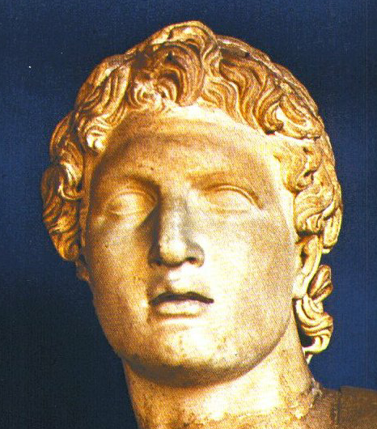
7
නිහඬ කාලය
ග්‍රීක් හී ඇලෙක්ස්
මහා ඇලෙක්සැන්ඩර් රජු
Handbook pg. 38-39
06
Notes:
ලෝක ඉතිහාසය වෙනස් කළ අයෙකු ලෙසද, සාර්ථක රණ ශූර සෙන්පතියෙකු‍ලෙස මහා ඇලෙක්සැන්ඩර් රජු හඳුනාගැනේ.

Slide 7
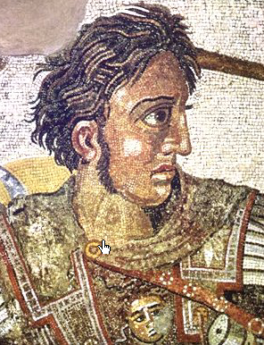
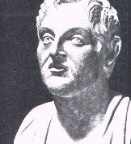
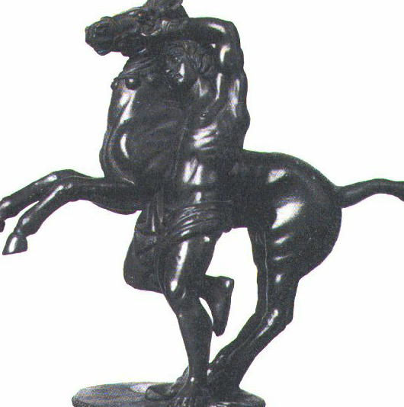
මහා ඇලෙක්සැන්ඩර් රජු
ඔහු විසින් පුහුණු කළ බුසෙපල්ස්
නිහඬ කාලය
ග්‍රීක් හී ඇලෙක්ස්
ඔහුගේ ගුරුවරයා වූ ඇරිස්ටෝටල්
Handbook pg. 38-39
07
Notes:
තරුණ ඇලෙක්සැන්ඩර් පිළිබඳව තොරතුරු : ඇරිස්ටොටල් වෙතින් ඔහු අධ්‍යාපන ලැබුවේය. ඔහු ඇතිකළ බුසෙපල්ස් අශ්වයා මතින් ගොස් ඔහු බොහෝ යුධ ජයග්‍රහණ ලැබුවේය.

Slide 8

මකිදෝනිය: ඇලෙක්සැන්ඩර් උපන් ස්ථානය
SILENCE
ca. 500 B.C.
OT S NT
ආසියාව
මධ්‍යධරණීය මුහුද
ඉශ්‍රායෙලය
නිහඬ කාලය
ග්‍රීක් හී ඇලෙක්ස්
Ancient Philippi
‘හෙලනිස්තික ක්‍රමය’ ග්‍රීක චාරිත්‍ර සහ “වීදි ග්‍රීක්”
අරාබිය
අප්‍රිකාව
Handbook pg. 38-39
08
5
Notes:
යේසුස් වහන්සේ ඉපදීමට වසර 300කට ප්‍රථමව මකිදෝනියේදි ඇලෙක්සැන්ඩර් උපත ලැබීය
/// පුරාණ නගරයක් වූ පිලිප්පියේදි පිලිප් රජුට දාව ඔහු උපන්නේය. ඔහුට පෙර සහ පසුව බිහි වූ කිහිපදෙනෙකුට පමණක් හැකි වූ ආකාරයේ බලපෑමක් ලෝක ඉතිහාසයට ඔහුද එකතුකළේය.
/// වයස 33දී ඇලෙක්සැන්ඩර් මිය යන විට ආසියාවේ සහ යුරෝපයේ ඉතා විශාල ප්‍රදේශයක් තම යටතට අත්පත්කරගෙන පැවතියේය. උතුරු අප්‍රිකාවේ සිට වර්ථමාන තුර්කිය දක්වාද, වර්ථමාන උතුරු ග්‍රීසියේ සිට ඉන්දියාව දක්වාද භුමිය ඒ අතර වේ. සත්‍යවශයෙන්ම කිසිවෙකුටත් සමකළ නොහැකි ඓතිහාසික වශයෙන් වැදගත් කමක් ඇති චරිතයකි.
/// පසු කාලීනව රෝම පාලන සමයේ පලස්තීනය ලෙස හැඳින් වූ කුඩා නමුත් බලවත් දේශයක් වූ ඉශ්‍රායෙලය, ඇලෙක්සැන්ඩර් විසින් යටත් කරගත් ප්‍රදේශයේ මධ්‍යයට වන්නට පිහිටා තිබුණි. ඇලෙක්සැන්ඩර් විසින් සිදුකළ බලපෑම් ආබ්‍රහම්ගේ උරුමය කොට දුන් දේශයටද තදින් බලපෑවේය.
/// ඇලෙක්සැන්ඩර් ගිය සෑම තැනකම හෙලනිස්තික ක්‍රමයේ සංස්කෘතික බලපෑම සමාජය අතරට මුසු කළේය. එහි තේරුම වන්නේ කාරණාවන් ග්‍රීක ක්‍රමයට කිරීම වේ. මේ සියල්ලට වඩා ඔහු විසින් අත්පත්කරගත් දේශයන් තුළ ප්‍රචලිත කළ වඩාත්ම වැදගත් සංස්කෘතික දායාදය වන්නේ...
/// ..ග්‍රීක භාෂාව වේ: එය තවදුරටත් වීදි ග්‍රීක හෝ "කොයින්-අයි" ලෙසට හැඳින්වේ.

Slide 9
ක්‍රියා 17:16-34
නිහඬ කාලය
ක්‍රි.පූ 500
ග්‍රීක් හී ඇලෙක්ස්
ග්‍රීක් වරුන් සතුව තිබූ බුද්ධිමය දක්ෂකම අමතක නොකරන්න.
නිහඬ කාලය
ග්‍රීක් හී ඇලෙක්ස්
පාවුල් තුමා එසේ නොකළේය !
Handbook pg. 38-39
09
1
Notes:
බයිබල් ලිපි ගොනුවේ "ග්‍රීක් හී ඇලෙක්සැන්ඩර්" ලෙස ඔහුව නම් කර ඇත්තේ මේ කාරණාව හේතුවෙනි. මේ ආකාරයෙන් මධ්‍යධරණීය මුහුද වටා ඇති ප්‍රදේශවල ග්‍රීක භාෂාව ප්‍රචලිත වූ නිසා පසු කාලීනව පාවුල් තුමා එම දුර බැහැර ප්‍රදේශවලට ධර්මදූත ගමන් යාමේදි සම්බන්ධතා ගොඩනැගීමට එය මහත් සේ උපකාරි විය.
/// තව එක දෙයක් අප මෙහිදී මතක තබා ගනිමු,ග්‍රීක් වරුන් සතුව තිබූ බුද්ධිමය දක්ෂකම අමතක නොකරන්න.
පාවුල් තුමා එසේ නොකළේය ! ක්‍රියා පොත කියවීමෙන් වුවද එතුමා, ආත්මික ආන්ධකාරයෙන් සහ අන් දෙවිවරුන් පිළිබඳ දර්ශනයන්ගෙන් පිරී තිබුනද බුද්ධිමය දක්ෂතාවයන්ගෙන් නිපුණ ග්‍රීක මනසට ගරු කළ ආකාරය පැහැදිලි වේ.

Slide 10
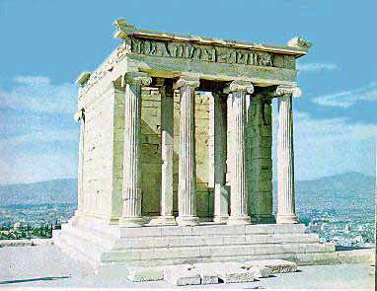
ක්‍රියා 17:16-34; ක්‍රියා 18
7
නිහඬ කාලය
ක්‍රි.පූ 500
ALEX THE GREEK
කොරින්තිය
නිහඬ කාලය
ග්‍රීක් හී ඇලෙක්ස්
ඇතන්ස්: පුරාණ ග්‍රිසියේ ප්‍රාසාදය සහ නීකා දෙවඟනගේ දෙවොල
Handbook pg. 38-39
10
Notes:
ග්‍රික භාෂාව ප්‍රචලිත වනවා සේම...හෙලනිස්තික ක්‍රමයේ අනෙකුත් සියළුම අංගයන් වන ගෘහ නිර්මාණ ශිල්පය සහ ඉංජිනේරු ශිල්පයද ප්‍රචලිත විය. උදාහරණ ලෙස: ඇතන්ස්: පුරාණ ග්‍රිසියේ ප්‍රාසාදය සහ නීකා දෙවඟනගේ දෙවොල. පාවුල් තුමා ජීවත් වූ පුරාණ කොරින්තියේ ඉතිරි වී ඇති ශේෂයන් අද දක්වාමද පවතී.

Slide 11
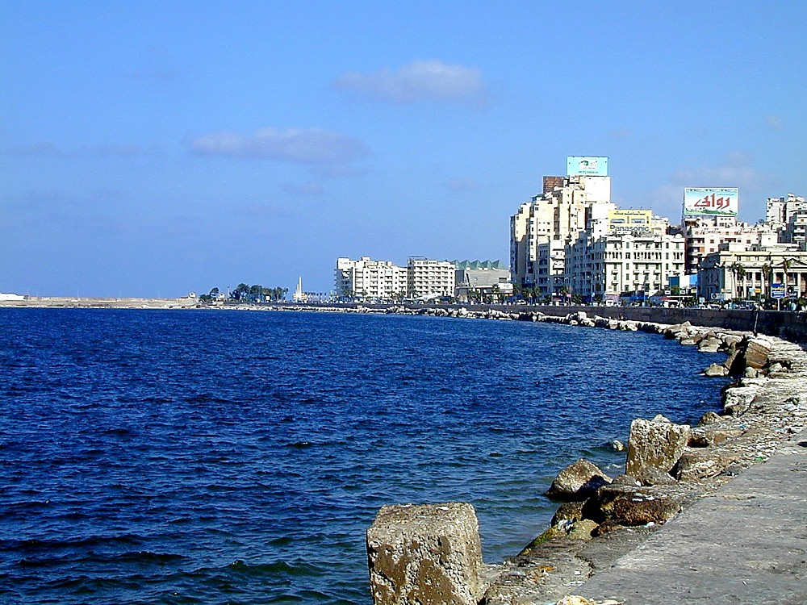
SILENCE
ca. 500 B.C.
ඇලෙක්සැන්ඩර් අධිරාජ්‍යයාගේ සීමාව
OT S NT
ආසියාව
මධ්‍යධරණීය මුහුද
නිහඬ කාලය
ග්‍රීක් හී ඇලෙක්ස්
ඊජිප්තුවේ අලෙක්සන්ද්‍රියාව
අරාබිය
අප්‍රිකාව
Handbook pg. 38-39
11
2
Notes:
ඇලෙක්සැන්ඩර් අධිරාජ්‍යයා විසින් තමාගේ සීමාව තුළ නගර දුසිම් ගණන් නිර්මාණය කළ අතර, ස්ව ප්‍රසිද්ධිය සඳහාම ඒවා නම් කළේය.
/// එයින් එකක් වන්නේ නයිල් ඩෙල්ටාවේ ඉදිකළ ඊජිප්තුවේ අලෙක්සන්ද්‍රියාව.
/// වර්ථමානයේදි නව අලෙක්සන්ද්‍රියාව පවතී. මධ්‍යධරණීය සීමාවේ ඇති මෙම නුවර වණිජ්‍යයේ සහ අධ්‍යාපනයේ ජාත්‍යන්තර මධ්‍යස්ථානය විය.

Slide 12
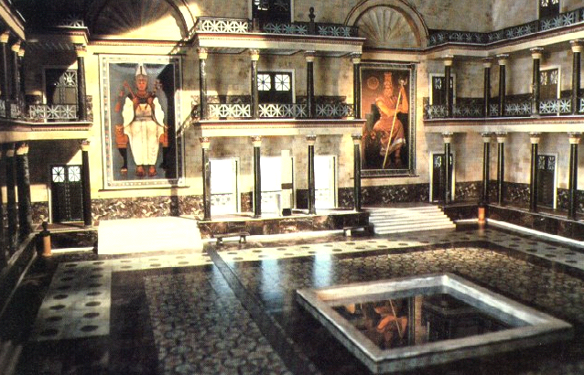
නිහඬ කාලය
ග්‍රීක් හී ඇලෙක්ස්
අලෙක්සන්ද්‍රියාවේ පිහිටි උසස් පුස්ථකාලය
Handbook pg. 38-39
12
Notes:
පුරාණ ලේඛන සාක්ෂි දරණ අන්දමට අලෙක්සන්ද්‍රියාවේ පිහිටි උසස් පුස්ථකාලය ඒ වන විට ලෝකයේ තිබූ සියළු දැනුමින් පොහොසත් විය. ක්‍රි.ව 272 දී මහත් විනාශයක් විය. බොහෝ ග්‍රීක දාර්ශනිකයන්ගේ නිර්මාණ, නාට්‍යය කෘති ඇතුළු බොහෝ දැනුම සමුහයක් ගිනිගෙන විනාශ විය. නිමකළ නොහැකි වටිනාකමකින් යුත් ලේඛන ලක්ෂ 5ක් පමණද විනාශ විය.

Slide 13
අධ්‍යයන උපකාරක #05
SILENCE
ca. 500 B.C.
ගිවිසුම් අතර කාලයේදි සිදුවීම් හටගත් වේදිකාව
ඇලෙක්සැන්ඩර් අධිරාජ්‍යයාගේ සීමාව
OT S NT
ආසියාව
MEDITERRANEAN SEA
නිහඬ කාලය
ග්‍රීක් හී ඇලෙක්ස්
අරාබිය
අප්‍රිකාව
Handbook pg. 38-39
13
1
Notes:
අද දවස දක්වාම මහා ඇලෙක්සැන්ඩර් රජු සම්පූර්ණ කළ කාරණා ලොව සෑම මහද්වීපයකම සිටින ඉතිහාසය පිළිබඳ ප්‍රවීණයන් පුදුම කරවන්නේය.
/// ගිවිසුම් අතර තුර කාලයේදි සිදුවීම් හටගත් වේදිකාව දෙස බලන විට - අධ්‍යයන උපකාරක #05 සමග - ස්වාමිවූ යේසුස් ක්‍රිස්තුස්වහන්සේගේ පැමිණීම සඳහා මෙන්ම වර්ථමාන ලෝකයේ ඉතිහාසය සඳහා මධ්‍යධරණීය ලෝකය සූදානම් කිරීමට මෙම තනි පුද්ගලයා වැදගත්ම කොටස ඉටුකළ බව ඔබට තේරුම්ගැනීමට හැකියාව ලැබේ.

Slide 14
7
ක්‍රි,පූ 300 දි, ඇලෙක්සැන්ඩර් වයස 33දි මිය ගියේය.
ඔහුගේ කැමැත්ත වූ පරිදි රාජධානිය තම සමීපතම සෙනවියන් හතර දෙනා අතර බෙදා දෙන ලදී
ග්‍රිසිය
සුළු ආසියාව
කැස්සන්ඩර්ට
ලිසිමකස්ට
සිරියාව:
සෙලියුසස්ට
නිහඬ කාලය
ග්‍රීක් හී ඇලෙක්ස්
මධ්‍යධරණීය මුහුද
අධ්‍යයන උපකාරක #05
ඊජිප්තුව
ටොලමිට
Handbook pg. 38-39
14
9
Notes:
ක්‍රි.පූ 300 දි, ඇලෙක්සැන්ඩර් වයස 33දි මිය ගියේය.
/// ඔහුගේ කැමැත්ත වූ පරිදි රාජධානිය තම සමීපතම සෙනවියන් හතර දෙනා අතර බෙදා දෙන ලදී
මධ්‍යධරණීය මුහුදේ නැගෙනහිර සීමාව වටා වූ මෙම දේශයන් අතර
/// ග්‍රිසිය
/// සුළු ආසියාව
/// සිරියාව, සහ
/// ඊජිප්තුව
ඇලෙක්සඇන්ඩර් සතුව තිබූ, මධ්‍යධරණිය මුහුද එක් අන්තයක් වූ මෙම දේශයන් ඔහුගෙන් පසුව.....
/// ග්‍රිසිය සේනාධිපති කැස්සන්ඩර්ට
/// සුළු ආසියාව සේනාධිපති ලිසිමකස්ට
/// සිරියාව සේනාධිපති සෙලියුසස්ට
/// ඊජිප්තුව සේනාධිපති ටොලමිට බෙදා දෙන ලදී

Slide 15
7
ක්‍රි,පූ 300 දි, ඇලෙක්සැන්ඩර් වයස 33දි මිය ගියේය.
ඔහුගේ කැමැත්ත වූ පරිදි රාජධානිය තම සමීපතම සෙනවියන් හතර දෙනා අතර බෙදා දෙන ලදී
ග්‍රිසිය:
සුළු ආසියාව
කැස්සන්ඩර්ට
ලිසිමකස්ට
සෙලුසිඩ් අධිරාජ්‍යයන්
සිරියාව:
සෙලියුසස්ට
"පොලෝ තළයේ නාභිය"
නිහඬ කාලය
ග්‍රීක් හී ඇලෙක්ස්
මධ්‍යධරණීය මුහුද
ඉශ්‍රායෙලය
ඊජිප්තුව
ටොලමික් පාරාවෝ
ටොලමිට
Handbook pg. 38-39
15
2
Notes:
මෙම සියල්ල මධ්‍යයට වන්නට ඉශ්‍රායෙලය පිහිටා තිබුණි. පුරාණයේ පටන්ම පොලෝ තළයේ නාභිය ලෙස හැඳින්වූ මෙම ප්‍රදේශය අදටද එකසේ වැදගත්ය. අපගේ මුළු ලෝක ඉතිහාසයේම තීරණාත්මක කෙන්ද්‍රීය ස්ථානය මෙය වේ.
/// සිරියාවේ දුෂ්ඨ සෙලුසිඩ් අධිරාජ්‍යයන්ගේ පාළනය
/// ඊජිප්තුවේ ටොලමික් පාරාවෝගේ පාළනය, මෙතුළින් පසු කාලිනව පැමිණි ක්ලියොපැට්‍රා ඉතා ප්‍රසිද්ධම රැජිණ විය.
මේ සියල්ල මෙයින් ආරම්භ විය
මෙම වංශ දෙක පසු කාලීනව යුදෙව්වන්ට අතිශයින් පීඩා කළ කණ්ඩායම් විය. ඉදිරියේදි මෙය ඉතා වැදගත් වේ.

Slide 16
7
ඇපොක්‍රිපා හී පොත් 15
ප්‍රොතෙස්තන්ත: මෙම පොත්වල දිව්‍යමය එළිදරව් කිරීමක් නොමැත
රෝමානු කතෝලික සභාව මින් පොත් 7ක් පමණක් 1546 පිළිගත්තේය.
1546
1546
1546
(පරණ ගිවිසුම) වසර 400ක් පමණ (අලුත් ගිවිසුම)
Handbook pg. 38-39
16
3
Notes:
පරණ ගිවිසුම සහ අලුත් ගිවිසුම අතර තුර මෙම අවුරුදු 400ක පමණ කාලයේදි....
/// ඇපොක්‍රිපා හී පොත් 15 ලියවී තිබේ. කෙසේ නමුත් වැදගත් මෙන්ම සත්‍ය‍ය තොරතුරු මෙම පොත් හී සඳහන් වී තිබේ.
/// කිතුණු ඇදහිල්ලේ සිටන ප්‍රොතෙස්තන්ත කණ්ඩායම් මෙම පොත් තම බයිබලයට එකතු නොකර සිටී. එහි දිව්‍යයමය එලිදරව් කිරීමක් නැතිබව ඔවුන්ගේ අදහසයි.
/// රෝමානු කතෝලික සභාව 17 වැනි සියවසේදී පමණ මින් පොත 7ක් පමණක් තම බයිබලයට ඇතුළත් කොට ගෙන තිබේ.

Slide 17
7
ඇපොක්‍රිපා හී පොත් 15
පළවන එඩ්රාස්
දෙවන එඩ්රාස්
තෝබිත්
යූදිත්
එස්තර් පොතට එකතුකිරීමක්
සාලමොන්ගේ ප්‍රඥාව
උපදේශකයා හෙවත් සීරාක්
බාරුක්
යෙරමියාගේ හසුන
අසරියාගේ යාඤාව සහ තරුණයන්
තිදෙනාගේ ගීතිකාව
සුසනා
සීනුව සහ මකරා
මනස්සේගේ යාඤාව
පළවන මඛබි
දෙවන මඛබි
නිහඬ කාලය
ග්‍රීක් හී ඇලෙක්ස්
Handbook pg. 38-39
17
1
Notes:
ඇපොක්‍රිපා හී පොත් 15 හී නම් මෙහි වේ. මේ අතරින් දෙකක් විශෙෂ අවධානයක් ලබාගනී. පළවන සහ දෙවන මකබීස් ඒ අතර වේ.
/// මේ අතරින් පළවන මඛබි පොත නිහඬ කාලය පිළිබඳ ඉතිහාස තොරතුරු අපට සපයයි.

Slide 18
7
ඇපොක්‍රිපා හී පොත් 15
පළවන එඩ්රාස්
දෙවන එඩ්රාස්
තෝබිත්
යූදිත්
එස්තර් පොතට එකතුකිරීමක්
සාලමොන්ගේ ප්‍රඥාව
උපදේශකයා හෙවත් සීරාක්
බාරුක්
යෙරමියාගේ හසුන
අසරියාගේ යාඤාව සහ තරුණයන්
තිදෙනාගේ ගීතිකාව
සුසනා
සීනුව සහ මකරා
මනස්සේගේ යාඤාව
පළවන මඛබි
දෙවන මඛබි
නිහඬ කාලය පිළිබඳව සාම්ප්‍රදායික සහ ඉතිහාසගත තොරතුරු...
නිහඬ කාලය
පළවන මඛබි
ග්‍රීක් හී ඇලෙක්ස්
යෝසපස්ගේ ලියමන්
Handbook pg. 38-39
18
Notes:
ඉතින්, නිහඬ කාලය පිළිබඳව සාම්ප්‍රදායික සහ ඉතිහාසගත තොරතුරු අපට පළවන මඛබි
සහ යෝසපස්ගේ ලියමන්
තුළින් ලබා ගත හැකිය. මෙම පොත් දෙක සපයන්නාවූ තොරතුරු මඟින් ලෝකය ගැලවුම්කරුගේ පැමිණීමට සූදානම් වූ ආකාරය තේරුම්ගත හැකිය.

Slide 19
7
අධ්‍යයන උපකාරක #05
මහා ඇලෙක්සැන්ඩර් යුගය
ඇරිස්ටෝටල්: ඇලෙක්සැන්ඩර්ගේ ගුරුවරයා
ඇරිස්ටෝටල්: සංගීත මූලධර්ම
චීන මහා ප්‍රාකාරය
චීනයේ ලෝහ භාවිතාකරන ලදී
අලෙක්සන්ද්‍රියාව:
ග්‍රීක් භාෂාව ඉගෙනුම් මධ්‍යස්ථානය
‍ය්‍යුක්ලිඩ්ගේ රේඛගණිත ශාස්ත්‍රය
පළමු රෝම කාසිය
කොරින්තිය වෙළඳ මධ්‍යස්ථානය විය
ඊජිප්තුවේ යුදෙව් වෙළඳ මධ්‍යස්ථාන
හෙලනිස්තික ක්‍රමය සහ ග්‍රීක නගර
ග්‍රීක ජීවන රටාව
ග්‍රීක් භාෂාව
නිහඬ කාලය
ග්‍රීක් හී ඇලෙක්ස්
රෝම ක්‍රමය
Handbook pg. 38-39
19
12
Notes:
මහා ඇලෙක්සැන්ඩර් රජුගේ කාලයෙන් සහ ඉන් පසුව නිහඬ කාලයේදි සිදුවූ සිදුවීම සහ සොයාගැනීම් කිහිපයක්...
මහා ඇලෙක්සැන්ඩර් සහ ඔහුගෙන් පසු කාලීනව නිහඬ කාලය තුළදී ලෝකයට දායද වූ දේවල් පහත වේ...
///ඇරිස්ටෝටල්: ඇලෙක්සැන්ඩර්ගේ ගුරුවරයා
///ඇරිස්ටෝටල්: සංගීත මූලධර්ම
///චීන මහා ප්‍රාකාරය
///චීනයේ ලෝහ භාවිතාකරන ලදී
///අලෙක්සන්ද්‍රියාව:
///ග්‍රීක් භාෂාව ඉගෙනුම් මධ්‍යස්ථානය
‍///ය්‍යුක්ලිඩ්ගේ රේඛගණිත ශාස්ත්‍රය
///පළමු රෝම කාසිය
///කොරින්තිය වෙළඳ මධ්‍යස්ථානය විය
///ඊජිප්තුවේ යුදෙව් වෙළඳ මධ්‍යස්ථාන
///හෙලනිස්තික ක්‍රමය සහ ග්‍රීක නගර
///ග්‍රීක ජීවන රටාව
/// ග්‍රීක් භාෂාව

Slide 20
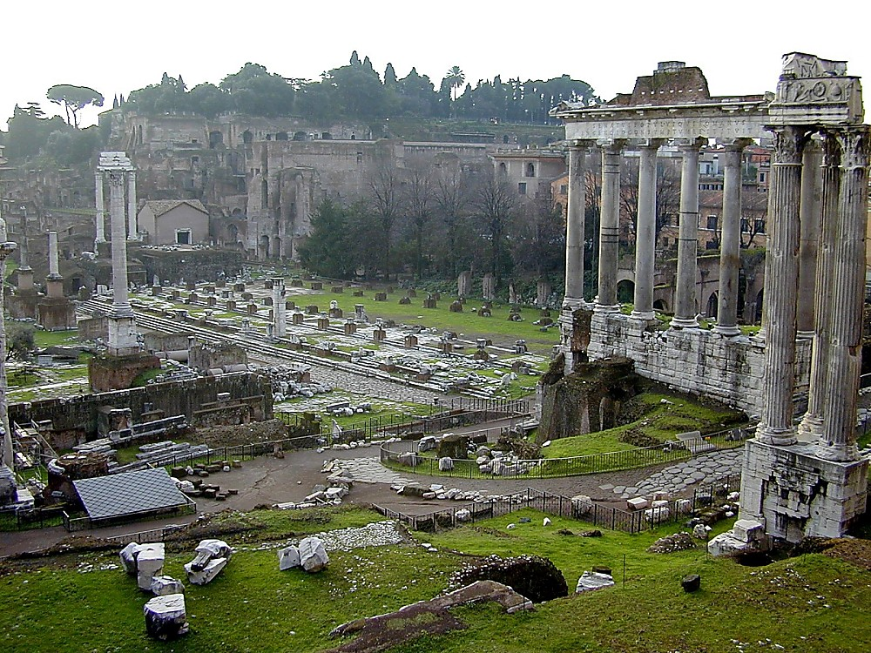
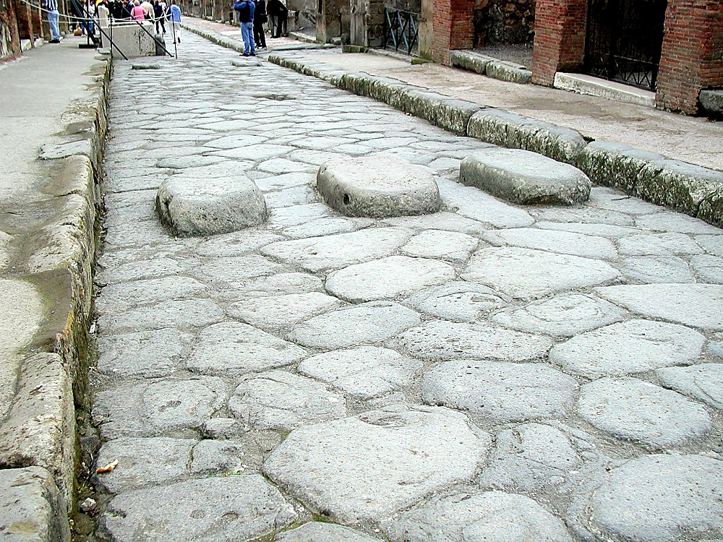
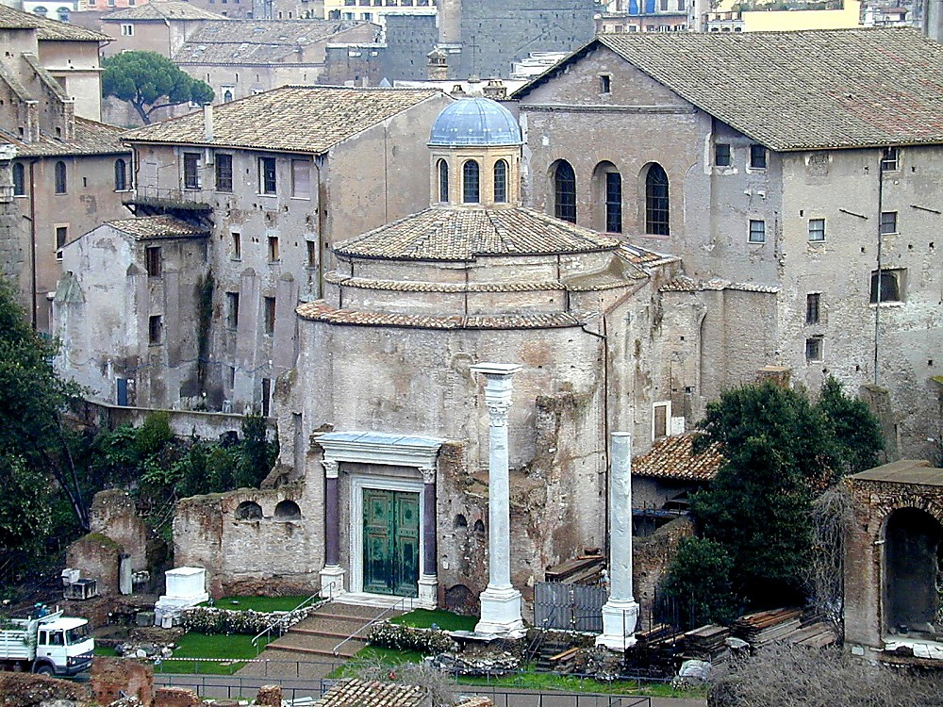
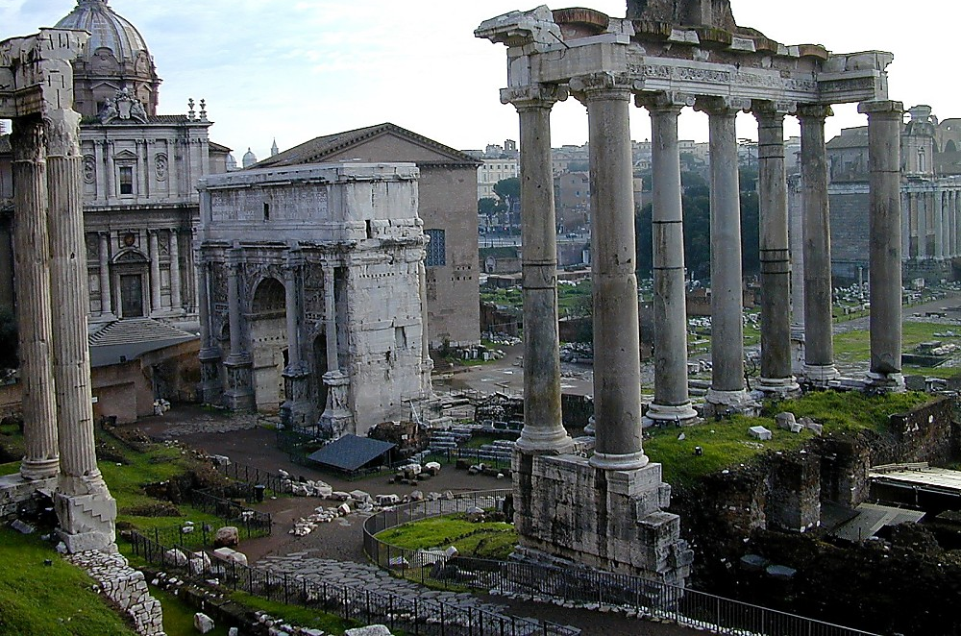
ක්‍රියා 28:11-16
නිහඬ කාලය
ක්‍රි.පූ 500
ග්‍රීක් හී ඇලෙක්ස්
රෝම ක්‍රමය
සිවිල් සහ හමුදා පරිපාලනය
නීතිය
සංනිවේදනය
ප්‍රවහානය
බැංකු ක්‍රමය සහ බදු අයකිරීම
රෝමයේ සාමය
නිහඬ කාලය
ග්‍රීක් හී ඇලෙක්ස්
රෝම ක්‍රමය
Handbook pg. 38-39
20
6
Notes:
තව දුරටත් "නිහඬ කාලය" ලිපි ගොනුවේ සිටින විට ක්‍රි.පූ 500ට ආසන්න කාලයේ ඇලෙක්සැන්ඩර්ගෙන් පසුව රෝම අධිරාජ්‍යය විසින් "රෝම ක්‍රමය" ලෝකයට හඳුන්වා දෙන ලදී. ඒ අතර....
/// සිවිල් සහ හමුදා පරිපාලනය
/// නීතිය
/// සංනිවේදනය
/// ප්‍රවහානය
/// බැංකු ක්‍රමය සහ බදු අයකිරීම
/// රෝමයේ ප්‍රසිද්ධ "පැක්ස් රොමානා" , රෝමයේ සාමය, එය එක්තරා අතකින් කුරිරු වුවද මුළු මහද්වීපය පුරාම පැතිරී ගියේය.

Slide 21


අත්ලාන්තික් සාගරය
යුරෝපය
ආසියාව
රෝමානු අධිරාජ්‍යය
නිහඬ කාලය
ග්‍රීක් හී ඇලෙක්ස්
රෝම ක්‍රමය
මධ්‍යධරණීය මුහුද
පලස්තීනය
අරාබිය
අප්‍රිකාව
Handbook pg. 38-39
21
2
Notes:
රෝම අධිරාජ්‍යයේ සීමාව එංගලන්තයේ සිට උතුරු අරාබිය දක්වාද,
/// උතුරු අප්‍රිකාවේ සිට වර්ථමාන දකුණු රුසියාව දක්වාද විය. ඉතා දක්ෂ අශ්වයෙකු මතින් ගියහොත් රෝම අගනුවර සිට අධිරාජ්‍යයේ කෙළවර දක්වා සති දෙකකින් ළඟා විය හැකි බවට පුරාණ මතයක් විය.
/// තව දුරටත් එම සීමාව තුළම ප්‍රශ්නකාරි කුඩා පලස්තීනයද විය.

Slide 22
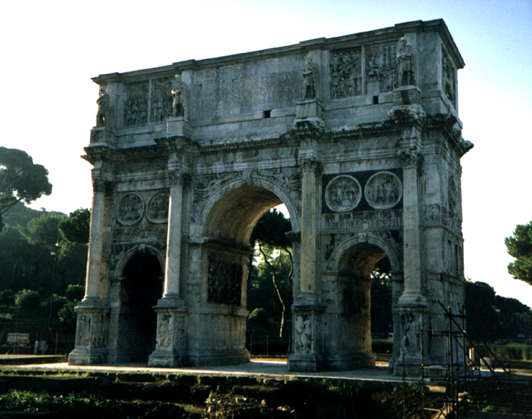
නිහඬ කාලය
ග්‍රීක් හී ඇලෙක්ස්
රෝම ක්‍රමය
රෝමය: කොන්ස්තන්තීන්ගේ තොරණ
Handbook pg. 38-39
22
Notes:
අප සිටින්නේ රෝම ඉංජිනේරුවන් සහ එම ජයග්‍රාහී හමුදාව විසින් ඉදිකරන ලද විශ්මයජනක ඉදිකිරීම් මධ්‍යයේය. රෝමයේ සිටි ප්‍රථම ක්‍රිස්තියානි අධිරාජ්‍යයවාදියා වන කොන්ස්තන්තීන් විසින් ඉදිකල මෙම සුවිශාල ඉදිකිරීම අදටත් රෝමයේ දක්නට ඇත.

Slide 23
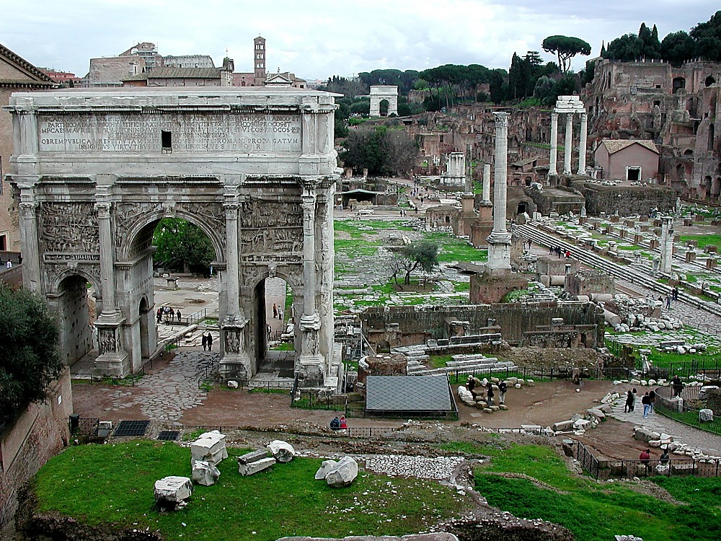
සීසර්ගේ ඝාතනය
නිහඬ කාලය
ග්‍රීක් හී ඇලෙක්ස්
රෝම ක්‍රමය
රෝමය: විනිශ්චය ශාලාවේ මාවත්
Handbook pg. 38-39
23
1
Notes:
රෝමානු පරිපාලනය යටතේ සංවර්ධනය වූ මානව ශිෂ්ඨාචාරය සහ දේශපාලනය පිළිබඳ ප්‍රබල සාක්ෂි පැහැදිළිව මෙහි දැක්වේ
/// මෙහි දැක්වෙන කුඩා ගුහාව, ජුලියස් සීසර්ගේ ඝාතනය සිදු වූ ස්ථානය වේ.

Slide 24
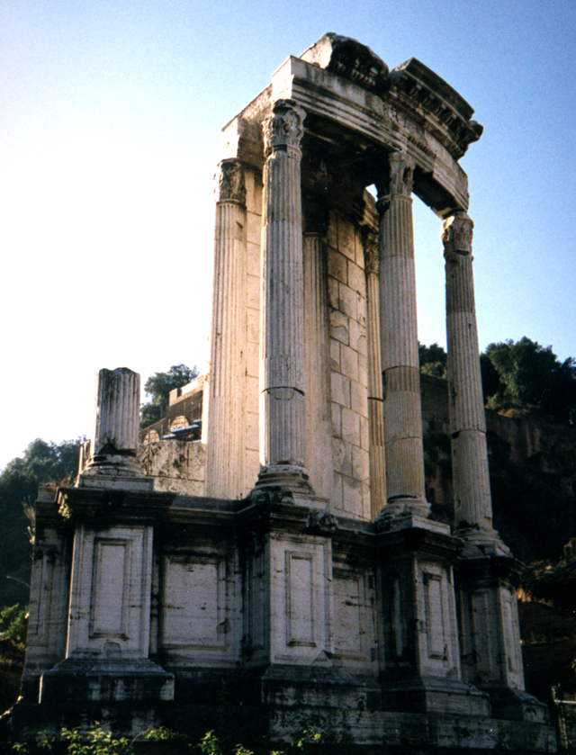
7
නිහඬ කාලය
ග්‍රීක් හී ඇලෙක්ස්
රෝම ක්‍රමය
රෝමය: දර්ශනීය රෝම ඉදිකිරීම්
Handbook pg. 38-39
24
Notes:
වසර 2000කට පසුවත් තවමත් පවතින මෙවැනි ඉදිකිරීම් තුළින්, රෝම පාලනය යටතේ බිහිවූ, විද්‍යාත්මක, ගෘහ නිර්මාණාත්මක, තාක්ෂණික සහ සමාජ පරිපාලනය පිළිබඳ බලවත් සාක්ෂි සපයනු ලැබේ. මේ සියල්ල තුළින් පෙනී යන්නේ, මීට ශත වර්ෂ කිහිපයකට කළින් පැවති මූළික සරළ ජීවන රටාව තුළින් ලෝකය මෙතරම්ම වෙනස් වීම් වලට භාජනය වූ බවය.

Slide 25

යොහාන් 5:2
නිහඬ කාලය
ග්‍රීක් හී ඇලෙක්ස්
රෝම ක්‍රමය
යෙරුසලම: බෙතෙස්දා පොකුණ
Handbook pg. 38-39
25
Notes:
අධිරාජ්‍යය පුරාම මෙන්ම එම සිමාවට එපිටින්ද රෝම ක්‍රමය මධ්‍යධරණීය සහ යුරෝපීය ලෝකය වෙනස් කරමින් සිටියේය. යෙරුසලමෙන් කැණීම් කරන්නන් විසින්, රෝම ඉදිකිරිමක් වන බයිබලයේ යොහාන් ශුභාරංචියේදි අපට හමුවන බෙතෙස්දා පොකුණෙහි නටබුන් සොයාගෙන ඇත.( යොහාන් 5:2)

Slide 26
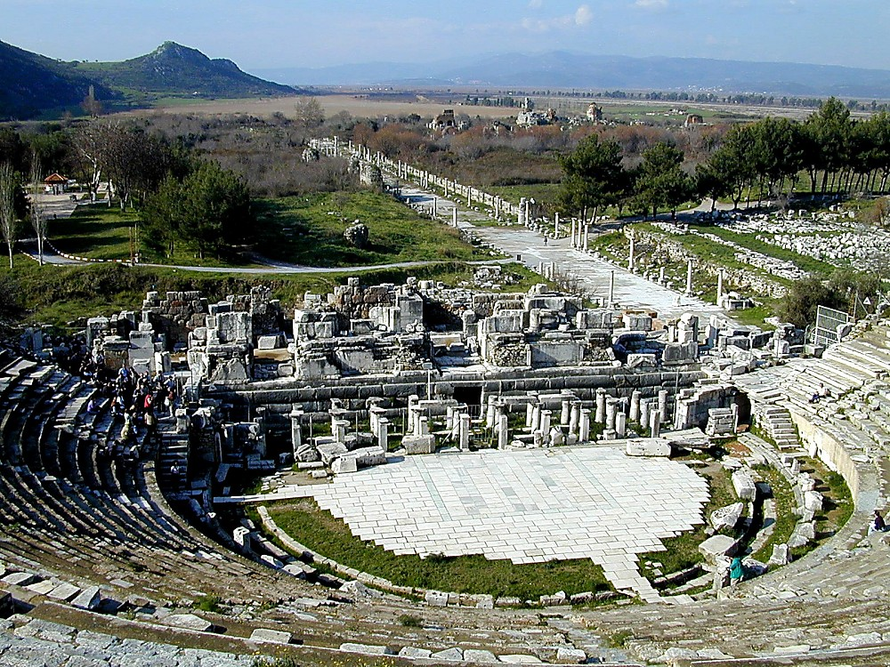
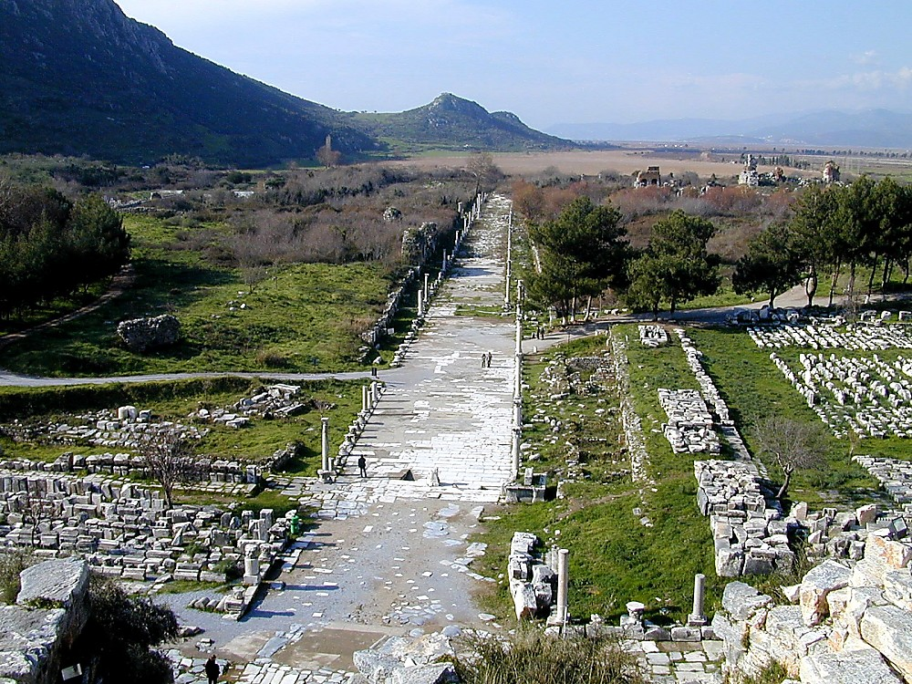
Acts 19: 23-41
නිහඬ කාලය
ග්‍රීක් හී ඇලෙක්ස්
රෝම ක්‍රමය
එපීසය: රංගපීඨය
Handbook pg. 38-39
26
1
Notes:
වර්ථමානයේදි තුර්කිය ලෙස හැඳින්වෙන ඈත අතීතයේ එපීසයේ සිට පැවත එන මෙම රංගපීඨය තවමත් පවතී. අපෝස්තළු පාවුල් තුමන් විසින් ඩයනා දෙවඟනගේ පිළිම සෑදු නිර්මානකරුවට එදිරි වූයේ මෙහිදිය.
/// වර්ථමානයේදී රොන් මඩ පිරී ඇතිමුත් අතීතයේදි පාවුල් තුමන් මෙම මාවත දිගේ ජලතීරය දෙසට ගමන් කර ඇතිව තිබීමට සම්භාවිතාවක් පවතී.

Slide 27
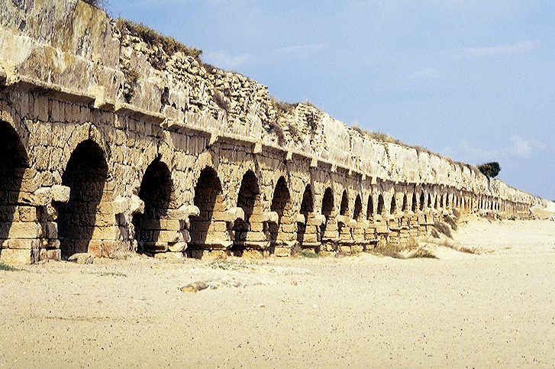
ක්‍රියා 18:22
නිහඬ කාලය
ග්‍රීක් හී ඇලෙක්ස්
රෝම ක්‍රමය
කායිසාරිය, ඊශ්‍රායෙලයේ : දිය මං පාලම
Handbook pg. 38-39
27
Notes:
ඉශ්‍රායෙලයේ මධ්‍යධරණීය මුහුදු වෙරළේ මෙම පුදුමාකාර සැතපුම් 22ක් දිගැති ද්විත්ව තීරු දිය මං පාලම අදටත් පවතී. රෝම ඉංජිනේරුවන් මෙය ඉදිකළේ ගලීලයේ පිහිටි කඳු අතරේ සිට කායිසාරිය ලෙස රෝම අධිරාජ්‍යය වාදියාගේ නමින් ඉදිකල නගරයට ජලය ගෙන ඒමටය.

Slide 28
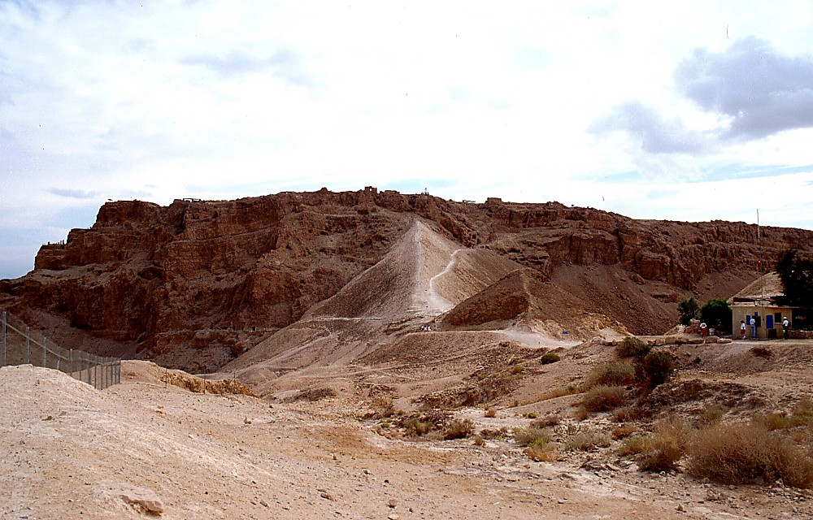
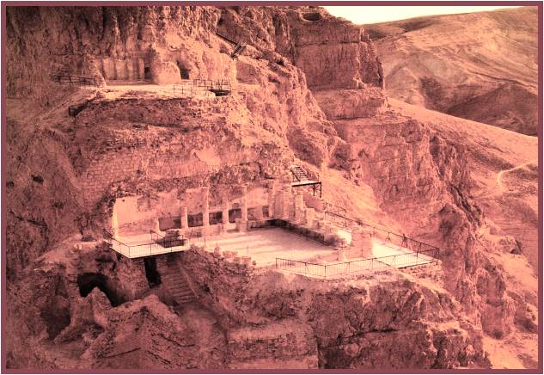
මතෙව් 2:1
නිහඬ කාලය
ග්‍රීක් හී ඇලෙක්ස්
රෝම බලකොටු සහිත කන්ද
රෝම ක්‍රමය
මහා හෙරොද් රජුගේ:
මාළිගය, ඉශ්‍රායෙලයේ මසදා හී බලකොටුව
28
Notes:
මෙය, මළ මුහුදට ඉහළ ප්‍රදේශයේ පිහිටි, මහා හෙරොද් රජුගේ බලකොටුවය. රෝමයට විරුද්ධව යෙරුසළමේ කැරළි ඇති වූ කාලයේදි මෙය පැවතියේය. රෝම පාලන වියගහට යටත් වී සිටීමට වඩා ජීවිතය දීම හොඳයැයි සිතු ඉශ්‍රායෙල ජාතිකයන් 900 දෙනෙකුගේ ජීවිත මෙහිදී පුදකරනු ලැබීය. වර්ථමානයේදීද නවක සෙබළුන් ඉශ්‍රායෙල හමුදාවට බැඳෙන විට දිවුරුම් දෙන්නේ මෙහිදීය. එහිදී ඔවුන් " නැවත එවනි තත්වයක් කිසිදිනක නොවේ" යන්නට දිවුරුම් දේ.

Slide 29
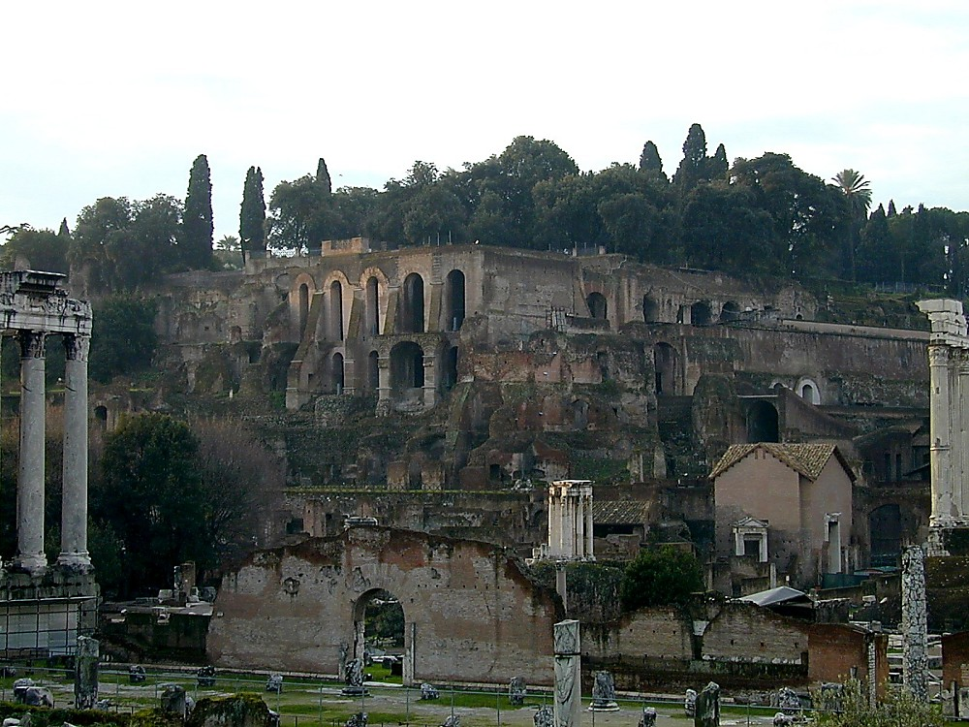
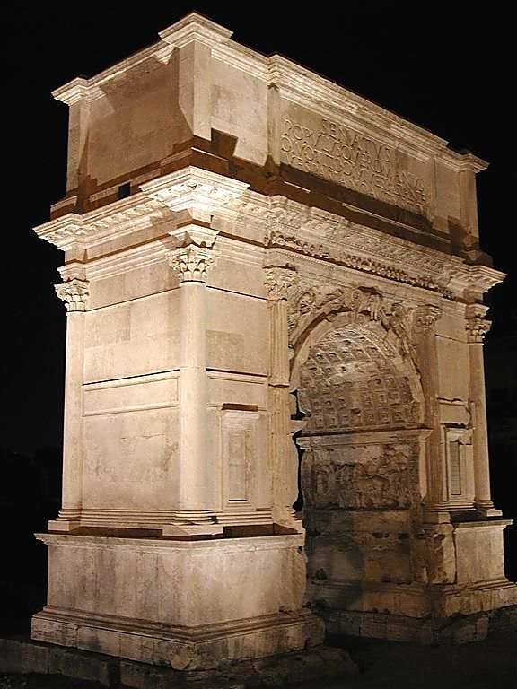
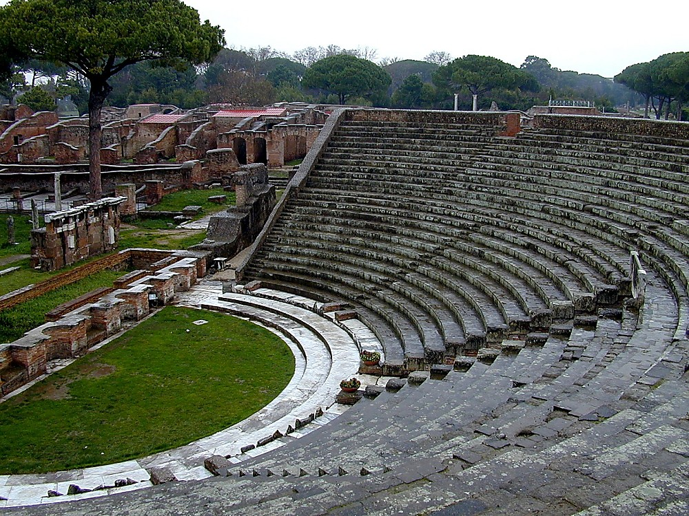
7
ඉන් පසුව...
රෝම පාලන සමය තුළ:
අධ්‍යයන උපකාරක #05
ක්‍රියාකාරි රාජ්‍යය සහ සමාජීය පරිපාලනය
ගියර භාවිතය සහ ජලරෝදය
ත්‍රිකෝණමිතියේ දියුණුව
ජල ඔරලෝසුව
රෝස පාෂාණ භාවිතය
රෝම බැංකු ක්‍රමය
ඉදිකිරීමේ නව ක්‍රම
ජල සහ කසළ කාණු ක්‍රමය...කොන්ක්‍රීට්
කොටස් වෙළඳපළ සහ ආයෝජන
අධිරාජ්‍යය පුරා ඉදිකළ මහා මාර්ග පද්ධතිය
දින 365ක් වසරක් ලෙස පිළිගැනීම
විශ්වීය ලෙස ලතින් භාවිතා කිරීම
උපක්‍රමශීලි හමුදා සංවිධානය
රාජ්‍ය සුරැකීයාව
රෝමය විසින් පලස්තීනය යටත් කර ගැනීම
මහා ඇලෙක්සැන්ඩර් රජුගේ සමය
ඇරිස්ටෝටල්: ඇලෙක්සැන්ඩර්ගේ ගුරුවරයා
ඇරිස්ටෝටල්: සංගීත මූලධර්ම
චීන මහා ප්‍රාකාරය
චීනයේ ලෝහ භාවිතාකරන ලදී
අලෙක්සන්ද්‍රියාව:
ග්‍රීක් භාෂාව ඉගෙනුම් මධ්‍යස්ථානය
‍ය්‍යුක්ලිඩ්ගේ රේඛගණිත ශාස්ත්‍රය
පළමු රෝම කාසිය
කොරින්තිය වෙළඳ මධ්‍යස්ථානය විය
ඊජිප්තුවේ යුදෙව් වෙළඳ මධ්‍යස්ථාන
හෙලනිස්තික ක්‍රමය සහ ග්‍රීක නගර
ග්‍රීක ජීවන රටාව
ග්‍රීක් භාෂාව
Handbook pg. 38-39
29
16
Notes:
නිහඬ කාලය තුළ රෝමයේ පැවති අතිමහත් තාක්ෂණයන් දෙස බලමු. මෙම සොයාගැනීම සහ සිදුවීම් මුළු ලෝකයම වෙනස් කළේය.
/// ක්‍රියාකාරි රාජ්‍යය සහ සමාජීය පරිපාලනය
/// ගියර භාවිතය සහ ජලරෝදය
/// ත්‍රිකෝණමිතියේ දියුණුව
/// ජල ඔරලෝසුව
/// රෝස පාෂාණ භාවිතය
/// රෝම බැංකු ක්‍රමය
/// ඉදිකිරීමේ නව ක්‍රම
/// ජල සහ කසළ කාණු ක්‍රමය...කොන්ක්‍රීට්
/// කොටස් වෙළඳපළ සහ ආයෝජන
/// අධිරාජ්‍යය පුරා ඉදිකළ මහා මාර්ග පද්ධතිය
/// දින 365ක් වසරක් ලෙස පිළිගැනීම
/// විශ්වීය ලෙස ලතින් භාවිතා කිරීම
/// උපක්‍රමශීලි හමුදා සංවිධානය
/// රාජ්‍ය සාමය හඳුන්වාදීම සහ ඉදිරියට පවත්වාගෙන යාම
/// රෝමය විසින් පලස්තීනය යටත් කර ගැනීම

Slide 30
7
ඉන් පසුව...
රෝම පාලන සමය තුළ:
ක්‍රියාකාරි රාජ්‍යය සහ සමාජීය පරිපාලනය
ගියර භාවිතය සහ ජලරෝදය
ත්‍රිකෝණමිතියේ දියුණුව
ජල ඔරලෝසුව
රෝස පාෂාණ භාවිතය
රෝම බැංකු ක්‍රමය
ඉදිකිරීමේ නව ක්‍රම
ජල සහ කසළ කාණු ක්‍රමය...කොන්ක්‍රීට්
කොටස් වෙළඳපළ සහ ආයෝජන
අධිරාජ්‍යය පුරා ඉදිකළ මහා මාර්ග පද්ධතිය
දින 365ක් වසරක් ලෙස පිළිගැනීම
විශ්වීය ලෙස ලතින් භාවිතා කිරීම
උපක්‍රමශීලි හමුදා සංවිධානය
රාජ්‍ය සුරැකීයාව
රෝමය විසින් පලස්තීනය යටත් කර ගැනීම
මහා ඇලෙක්සැන්ඩර් රජුගේ සමය
ඇරිස්ටෝටල්: ඇලෙක්සැන්ඩර්ගේ ගුරුවරයා
ඇරිස්ටෝටල්: සංගීත මූලධර්ම
චීන මහා ප්‍රාකාරය
චීනයේ ලෝහ භාවිතාකරන ලදී
අලෙක්සන්ද්‍රියාව:
ග්‍රීක් භාෂාව ඉගෙනුම් මධ්‍යස්ථානය
‍ය්‍යුක්ලිඩ්ගේ රේඛගණිත ශාස්ත්‍රය
පළමු රෝම කාසිය
කොරින්තිය වෙළඳ මධ්‍යස්ථානය විය
ඊජිප්තුවේ යුදෙව් වෙළඳ මධ්‍යස්ථාන
හෙලනිස්තික ක්‍රමය සහ ග්‍රීක නගර
ග්‍රීක ජීවන රටාව
ග්‍රීක් භාෂාව
Handbook pg. 38-39
30
Notes:
දැන්...ග්‍රීසියේ මුල් කාලයේ සහ රෝමයේ පසුකාලීනව ඇති වු තාක්ෂණික සංවර්ධනය පෙළගස්වමු. මෙම කොටස් දෙක සමගාමීව සළකාබලන විට ඉතා වැදගත් කරුණක් මතුවේ.

Slide 31

ලෝකය අතිමහත් ලෙස වෙනස් විය
Handbook pg. 38-39
4
03
9.65.3e.
© 2006 TBBMI
31
Notes:
එනම්... පරණ ගිවිසුමෙන් පසු වසර 400ක කාලයක් තුළදී ලෝකය අතිමහත් ලෙස වෙනස් විය

Slide 32
අධ්‍යයන උපකාරක #06
7
‘’ නිහඬ කාලය’’
මලාකි සහ මතෙව් පොත් අතර
ප්‍රධාන වශයෙන් අංශ හතරක සංවර්ධනයක්:
දේව වචනය :
ඉතිහාසය :
ඇලෙක්සැන්ඩර්
රජතුමා
හේබ්‍රෙව්
භාෂාවෙන්
මහා
1. _____ ______ පරණ ගිවිසුම සම්පූර්ණ විය.
3. ___________ _____ ________ හෙළනිස්තික ක්‍රමය යටත් ව්ජිතය පුරාම ව්‍යාප්ත කළේය.
නිහඬ කාලය
ග්‍රීක් හී ඇලෙක්ස්
ග්‍රීක භාෂාවට
රෝම ක්‍රමය
2. පරණ ගිවිසුම පරිවර්ථනය
කරන ලදී
රොමයට
4. ඉශ්‍රායෙලයේ යටත් විජිතයක් විය ________:
ඉතා උසස් _________ සහ කුරිරු
_______ විය (රාජ්‍යය සුරැකියාව)
තාක්ෂණයක්
සාමයක්
දෙවියන්වහන්සේ ආබ්‍රහම්ට දුන් පොරොන්දුවේ අවසානයට ළඟාවීමට අවශ්‍යය වේදිකාව සැකසිණි.. එනම් මෙසියස් වහන්සේගේ ප්‍රකාශ වීම වන යේසුස් ක්‍රිස්තුස්වහන්සේ.
32
5
Notes:
අධ්‍යයන උපකාරක 6 සමඟ: පරණ ගිවිසුමේ මලාකි සහ අළුත් ගිවිසුමේ මතෙව් පොත් අතර- මෙසියස් වහන්සේගේ පැමිණීමට සෘජුව බලපාන ප්‍රධාන කරුණු හතරක් සම්පූර්ණ විය. දේව වචනය සම්බන්ධ දෙකක් සහ ඉතිහාසය සම්බන්ධ කරුණු දෙකක්...
/// පළමුව, නිහඬ කාලය තුලදී යුදෙව්වන් තම හේබ්‍රෙව් කැනන් සම්පූර්ණ කළේය...එනම් පරණ ගිවිසුමේ පිළිගත් පොත් එකතුවයි.
/// දෙවනුව, පළමු වතාවට හේබ්‍රෙව් පරණ ගිවිසුම ග්‍රීක්වලට පරිවර්ථනය කරන ලදී. වර්ථමානය දක්වාම සියළුම බයිබල් පරිවර්ථන වලට පදනම වූයේ එයයි. එය බොහෝ දුරට සෙප්තුවාජින්ට් ලෙස හඳුනා ගන්නා ලදී. තව දුරටත් එය රෝම ඉලක්කම් LXX වලින් හඳුන්වයි. ඉන් සංඛේතවත් වන්නේ එය පරිවර්ථනය කිරීමට දායක වූ ඇලෙක්සැන්ඩ්‍රියාවේ සිටි විශාරදයන් 70 දෙනාවයි.
/// තෙවනුව ඉතිහාසගතව, මහා ඇලෙක්සැන්ඩර් රජු විසින් තමන්ගේ භාෂාවද ඇතුළත්ව ග්‍රීක ක්‍රමය මධ්‍යධරණීය කළාපයේ මෙන්ම ඉන් පිටතටත් ව්‍යාප්ත කරන ලදී.
/// හතරවනුව සහ අවසාන ලෙසට රෝමය විසින් ඉශ්‍රායෙලය යටත්කරගන්නා ලදුව දියුණු තාක්ෂනයක් මෙන්ම කුරිරු සාමයක්ද ඇතිකරන ලදී.
/// සියල්ල එකට ගත්කළ මෙම සිදුවීම්, දෙවියන් වහන්සේ ආබ්‍රහම්ට වූ පොරොන්දුවේ අවසානයට අවශ්‍යය වේදිකාව සකසයි. එනම් මෙසියස් වහන්සේගේ ප්‍රකාශ වීම, යේසුස් ක්‍රිස්තුස්වහන්සේ.

Slide 33
Genesis through Esther; remainder through Malachi
7
මැවීම
අරාජික
පළමු මිනිසා
විනිශ්චයකරුවන්
පළමු පාපය
350
C
පළමු ශුභාරංචිය
350
පළමු පවුල
(1000 B.C.)
පළමු මිනී මැරුම
රාජකීය
(1000 B.C.)
ජල ගැල්ම
S - D - S
DC
කොත
••• බෙදීම•••
උතුර දකුණ
(2000 B.C.)
ආබ්‍රහම්
(2000 B.C.)
ඉශ්‍රායෙලයේ
යූදා
10 2
සමාජ විධි 3
කැඳවීම
AC
අනාගතවක්තෘවරුන්
NC
C 7 S J
L - S - B
I - I
20-J 20-R
J - E
200 350
අසිරියාව බබිලෝනිය
12
විප්‍රවාස
7 = 4 + 3
යෝසෙප්
වසර 70
වහල්කම
කොටස් 3
430
වසර 100 / 50,000
පුද්ගලයින් 4 දෙනා
Z - E - N
(1500 B.C.)
මෝසෙස්
(1500 B.C.)
(500 B.C.)
නික්මයාම
S
S
නිහඬ කාලය
සීනයි
ග්‍රීක් හී ඇලෙක්ස්
රෝම ක්‍රමය
M - C - C
කාදේශ් බාර්නිය
යේසුස්
40
40
LC
දේශනා 5
J
යොෂුවා
යෙරිකෝව
දේශය බෙදීම
33
3
Notes:
අප දැන් මෙහිය...සියල්ල සැළසුම්ගතව සිදුවේ..
මැවීම..පුද්ගලයින් හතරදෙනා...සමාජ ක්‍රම තුන
/// ඒ සමඟම බයිබලීය ගිවිසුම් හතර, ආබ්‍රහමීය සහ එය සනාථවන අනෙක් තුන... දේශය, දාවිත් සහ නව ගිවිසුම.
/// ඉන් පසුව මහා ඇලෙක්සැන්ඩර් රජු විසින් සිදුකළ සංස්කෘතික බලපෑම සහ රෝම අධිරාජ්‍යය විසින් ඇතිකළ අතිමහත් සමාජ බලපෑම.
/// බයිබලීය ලිපි ගොනුවේ දසවන මෙන්ම අවසාන ලිපිගොනුවට අප දැන් පැමිණ සිටිමුව. එනම් මෙසියස්වහන්සේ, බයිබලය පුරාවටම පරණ සහ අලුත් ගිවිසුම් හී සඳහන්වන මහිමයේ බලාපොරොත්තුව

Slide 34
34
©2006 TBBMI
9.65.03e.

